Slide 1
Integrovaná didaktika českého jazyka a literatury
Jazyková část
1. PŘEDNÁŠKA
PhDr. Eliška Doležalová, Ph.D.

Slide 2
Základní literatura a zdroje
Čechová, M.; Styblík, V.: Čeština a její vyučování. Praha : SPN, 1998.
Hauser, P. a kol.: Didaktika českého jazyka pro 2. stupeň ZŠ I., II. Brno : MU, 1994.
Hájková, E. a kol. Čeština ve škole 21. století I-IV. Praha: Univerzita Karlova, Pedagogická fakulta, 2012-.
Kostečka, J.: Do světa češtiny jinak. Praha : H&H, 1993.
Novotná, J. a kol. Příprava a analýza didaktických situací. Praha: JČMF, 2006.
Šebesta, K.: Od jazyka ke komunikaci. Didaktika českého jazyka a komunikační výchovy. Praha : Karolinum, 2005.
Učebnice ČJ pro SŠ a 2. stupeň ZŠ
https://www.projektsypo.cz/dokumenty/Metodicka_prirucka_SYPO_CJL.pdf
Šmejkalová, M., Slavík, J. K pojetí didaktiky českého jazyka jako vědecké disciplíny. Studie z aplikované lingvistiky 7/1. 2015, s. 111–120.
Šmejkalová, M. Didaktika českého jazyka. In Stuchlíková, I. a kol. Oborové didaktiky: vývoj, stav, perspektivy. Brno: Masarykova Universita, 2015, s. 17–40.
Šmejkalová, M. Teorie didaktických situací - nová výzva pro didaktiku morfologie českého jazyka. Didaktické studie, roč.4, číslo 1, 2012.
Štěpáník a kol.: Školní výpravy do krajiny češtiny. Didaktika českého jazyka pro základní školy. Praha : Fraus, 2020.
Štěpáník, S.; Šmejkalová, M.: Průvodce začínajícího češtináře. Praha: PedF UK, 2017.
RVP ZV, RVP G

Slide 3
Podmínky ukončení předmětu
Zápočet:
1) Aktivní účast na seminářích.
2) Průběžné plnění úkolů v Moodle, které budou zadávány v semináři.
3) Seminární úkol
a) jazyková část - písemná příprava na hodinu na základě vhodně zvoleného výchozího komunikátu
b) literární - písemná příprava na hodinu na základě pasáže z knihy pro mládež
Ke zkoušce se smí přihlásit pouze student, který všechny uvedené podmínky.
Zkouška: příprava a obhajoba integrované výukové lekce (bližší informace na semináři)

Slide 4
„Škola je zaměřena na zvládnutí mateřského jazyka jako komunikačního prostředku ve všech sférách jeho fungování“ (M. Čechová)
funkční hledisko
zřetel ke komunikační situaci projevu
prvním útvarem národního jazyka, s nímž se děti seznamují, je většinou interdialekt
X
vliv četby (předčítání), médií
žák si má osvojit spisovný jazyk jako reprezentativní útvar svého národního jazyka
žák se má umět vyjadřovat vhodně, jazykově správně a kultivovaně

Slide 5
Didaktika českého jazyka (DČJ)
vychází z obecné didaktiky, jedné ze stěžejních disciplín pedagogiky, která zkoumá výchovně vzdělávací proces a zaměřuje se na obsah vzdělávání (co je třeba žáky naučit) a na proces vyučování (jakými metodami postupovat, které formy a prostředky použít apod.)
DČJ je pedagogická vědní disciplína, která se zabývá výchovou a vzděláváním v českém jazyce.“ (Svobodová, 2003, s. 1)
jejím předmětem potom tedy je „zkoumání obecného cíle i dílčích úkolů jazykové výchovy a jazykového vzdělávání, stanovení jejich obsahu, zjišťování specifických zákonitostí vyučovacího procesu v předmětu český jazyk, hledání optimálních organizačních forem, posuzování vhodnosti metod a pomůcek, hodnocení vlivu učitele na žáky.“ (Brabcová, in: Svobodová, s. 11)

Slide 6
DČJ je jednou z disciplín učitelského studia bohemistiky
Oborová didaktika – vývoj a současný stav
pro toto téma doporučuji studium publikace: Oborové didaktiky: vývoj – stav – perspektivy (Stuchlíková, I; Janík, T.), str. 17-40.
https://www.ped.muni.cz/didacticaviva/data_pdf/knihy/oborove-didaktiky_online.pdf

Slide 7
Pojetí jazykového vyučování z vývojového hlediska
viz Čechová, M., Styblík, V. Čeština a její vyučování, 1998, s. 20–26.
tereziánská reforma, gramatické pojetí, agramatismus, pedocentrismus, sloh volný
významné osobnosti didaktiky češtiny: Jaroslav Jelínek, Karel Svoboda, Vlastimil Styblík, Josef Hubáček, Přemysl Hauser, Naděžda Kvítková, Radoslava Kvapilová Brabcová, Marie Čechová, Ludmila Zimová, Karel Šebesta, Jiří Kostečka

Slide 8
CÍLE VYUČOVÁNÍ ČEŠTINĚ
1) KOMUNIKAČNÍ (praktický, instrumentální)
- rozvoj schopnosti komunikace ve spisovném jazyce
2) KOGNITIVNÍ (poznávací)
- uvědomělé užívání jazykových prostředků
- rozvoj logického myšlení
- poznání systému jazyka
3) FORMATIVNÍ (výchovný)
- komplexnější cíl, cíl kognitivní a komunikační jsou jeho součástí

Slide 9
Didaktický cíl
zásadní vliv na celé plánování výuky
základní otázka vyučování – Co budou žáci po této hodině umět? (X Co budu dnes v hodině probírat?)
úmysl a motto učitele – naučit (X odučit)
Cíle vždy formulujeme:
1) směrem k žákovi
2) činnostně – s ohledem na činnost žáka
3) tak, aby byly splnitelné (v rámci dané vyučovací jednotky)
4) tak, aby byly ověřitelné (v rámci dané vyučovací jednotky)

Slide 10
Bloomova taxonomie vzdělávacích cílů (1956; v pozdější revizi Andersona a Krathwohla)
strukturuje vzdělávací cíle ve vztahu k úrovni myšlenkových procesů
Cílová kategorie (úroveň osvojení) | Typická slovesa k vymezování cílů
1. Zapamatovat – termíny a fakta, jejich klasifikace a kategorizace | definovat, identifikovat, vytvořit seznam, vyjmenovat, opakovat, vzpomenout si, rozpoznat, zapsat, spojit, zopakovat, podtrhnout, zvýraznit
2. Rozumět – překlad z jednoho jazyka do druhého, převod z jedné formy komunikace do druhé, jednoduchá interpretace, extrapolace (vysvětlení) | vybrat, uvést příklad, předvést, popsat, určit, rozlišovat, vysvětlit, vyjádřit, říci vlastními slovy, vybrat, přeformulovat, sdělit, přeložit, simulovat, vypočítat, zkontrolovat, změřit
3. Aplikovat – použití abstrakcí a zobecnění (teorie, zákony, principy, pravidla, metody, techniky, postupy, obecné myšlenky v konkrétních situacích) | aplikovat, demonstrovat, interpretovat údaje, načrtnout, zobecnit, uvést vztah mezi, plánovat, použít, prokázat, registrovat, řešit, vyzkoušet, rozlišit, připravit, zaznamenat
4. Analyzovat – rozbor komplexní informace (systému, procesu) na prvky a části, stanovení hierarchie prvku, princip jejich organizace, vztahů a interakce mezi prvky | analyzovat, provést rozbor, najít vztah, porovnat, shrnout, dát do souvislostí, seřadit do logických posloupností, identifikovat příčiny a následky, kategorizovat, diskutovat, klasifikovat, kombinovat, odhadnout, odvodit, zpochybnit, vyřešit, diagnostikovat
5. Hodnotit – posouzení materiálů, podkladů, metod a technik z hlediska účelu podle kritérií, která jsou dána nebo která si žák sám navrhne | kritizovat, obhájit, ocenit, posoudit, podpořit názory, oponovat, prověřit srovnat s normou, vybrat, uvést klady a zápory, zdůvodnit, zhodnotit
6. Tvořit – složení prvků a jejich částí do předtím neexistujícího celku | upravit, organizovat, formulovat, reorganizovat, složit, navrhnout, spravovat, řídit, vytvořit systém, zrekonstruovat, předpovědět, navrhnout

Slide 11
Kurikulární dokumenty
v roce 1999 byl přijat Národní program rozvoje vzdělávání (tzv. Bílá kniha), z něhož vychází tzv. rámcové vzdělávací programy a také Rámcový vzdělávací program pro základní vzdělávání (dále jen RVP ZV)
- slouží především pro tvorbu školních vzdělávacích programů pro jednotlivé školy (určitá autonomie)
ústřední myšlenkou RVP ZV se stává integrace jednotlivých předmětů, místo nich se hovoří o vzdělávacích oblastech (př. oblast Jazyk a jazyková komunikace v sobě zahrnuje Český jazyk a literaturu a Cizí jazyk)
dalším principem RVP ZV je právě komunikační výchova v nejširším slova smyslu:
- mezi priority projektu jsou zařazeny dovednosti komunikace a kooperace žáků
- klíčové kompetence žáků jsou zaměřeny na učení, řešení problémů, komunikaci a pracovní činnosti a spolupráci
- komplexnímu pohledu na komunikaci odpovídá také důraz nejen na produkční činnosti (mluvení a psaní), ale také na činnosti recepční (naslouchání a čtení)
- rozvoji komunikační výchovy napomáhají tzv. průřezová témata, která jsou realizována ve všech předmětech (například výchova osobnostní a sociální, mediální výchova aj.)
- za rozvoj komunikačních kompetencí jsou tak zodpovědní všichni učitelé
- důraz na efektivní využití informačních technologií, metod kooperativního učení, problémového a projektového vyučování, kritického myšlení apod.

Slide 12
RVP ZV
klíčové pojmy: VZDĚLÁVACÍ OBLAST – VZDĚLÁVACÍ OBOR – VZDĚLÁVACÍ OBSAH – SLOŽKY PŘEDMĚTU – KOMUNIKATIVNÍ KOMPETENCE – OČEKÁVANÉ VÝSTUPY – UČIVO
JAZYKOVÁ VÝCHOVA – KOMUNIKAČNÍ A SLOHOVÁ VÝCHOVA – LITERÁRNÍ VÝCHOVA
https://digifolio.rvp.cz/view/view.php?id=10571

Slide 13
TEORETICKÁ VÝCHODISKA Greger, D., Simonová, J., Chvál, M., Straková, J. (Eds.): Když výzkum mění praxi. Pedagogická fakulta UK, 2020. file:///C:/Users/42070/Downloads/Kdyvzkummnpraxi.pdf
komunikační dovednosti žáků nejsou dobré (např. Čechová, 2013/2014; Kostečka, 2008/2009; Štěpáník & Holanová, 2017/2018, ad.)
teoretické poznání fungování jazyka je kusé, nebo někdy dokonce zcela mylné (např. Adam et al., 2010/2011; Adam, 2018, 2019; Čechová, 2018/2019)
čtenářské dovednosti se zhoršují (Palečková et al., 2013; Palečková, Tomášek & Basl, 2010; ČŠI, 2019)
předmět je jedním z nejméně oblíbených ze všech školních předmětů, což je navíc dlouhodobý fenomén (Pavelková, 2013; Pavelková, Škaloudová & Hrabal, 2010)
učivo českého jazyka je atomizováno, nevhodně strukturováno, často neodpovídá aktuální kognitivní vyspělosti žáka (např. Čechová, 2011/2012; Zimová, 2005/2006)
mnohé postupy didaktického zprostředkování učiva žákům jsou užívány nevhodně a bezúčelně (Čechová, 2011/2012; Hrbáček, 1999/2000; Zimová, 2011/2012, 2015/2016, ad.)

Slide 14
aplikace poznatků je zmechanizovaná a formální (mj. Adam et al., 2010/2011; Kotenová, 2018/2019; Šalamounová, 2013; Štěpáník, 2020a, ad.)
žáci nechápou podstatu učiva, nevědí, proč si mají dané poznatky osvojit, některé didaktické postupy komplikují rozvoj myšlení žáků a jejich porozumění systému jazyka (Hájková, 2013; Rysová, 2005/2006; Štěpáník & Slavík, 2017; Zimová, 2005/2006; ad.)
výuka postrádá sémanticko-pragmatický přístup a nezaměřuje se na praktické užití znalostí v komunikaci (Čechová, 1993/1994; Hrbáček, 1998/1999, 1999/2000; Chvál & Šmejkalová, 2018; Štěpáník, 2020a; Zimová, 1997/1998, 1998/1999; ad.).
výzkum ukazuje, že se jedná o problémy dlouhodobé, neboť byly konstatovány průběžně také v minulosti (srov. např. Chlup, 1959; Průcha, 1978, 1983; ad.; k dějinám výuky českého jazyka a jejím tradicím srov. Jelínek, 1972; Šmejkalová, 2010).

Slide 15
kognitivně-komunikačNÍ a funkčně orientovanÁ didaktiKA mateřského jazyka
Veškerá činnost učitele je orientována směrem k žákovi. Žák, jeho osobnost a jeho (komunikační) potřeby stojí ve středu našeho veškerého didaktického uvažování.
Vycházíme z komunikace žáků a jejich komunikační zkušenosti.
U veškerého učiva hledáme komunikační přesahy.
Navazujeme na prekoncept žáka o fungování jazyka; ve výuce na střední škole navíc stavíme na předchozím poznání.
Obsah výuky vztahujeme k reálnému každodennímu životu žáka.
Vycházíme z živých textů, z reálné komunikace.
Veškeré aktivity plánujeme tak, aby byl aktivní žák.
Soustředíme se nejen na analýzu, ale zejména na produkci žáků, a to nejen komunikátů psaných, ale i mluvených.

Slide 16
Mezinárodní výzkumy
vyučování a učební prostředí je vystavěno metodologií lingvistiky a obsah výuky je utvářen obsahem vědy
velké mezinárodní výzkumy (Andrews et al., 2006; Myhill, 2005, 2018; Wyse, 2001; komplexně viz Klimovič, 2019) poukazují na to, že dekontextualizovaná formálně-poznávací výuka mluvnice pro žáka žádný benefit nemá, nebo může být dokonce škodlivá
„tradiční“ jazykové vyučování k rozvoji myšlení žáka vede velmi omezeně a jednostranně, někdy dokonce vůbec (srov. výzkumy D. Myhhill)
komunikační princip ve výuce (v jazykové výchově) – předpokladem dobré úrovně komunikačních dovedností (a jejich rozvoje) je tedy určitá znalost (o) fungování jazykového sytému

Slide 17
Myhillová a Watsonová (2014, s. 44) tvrdí, že „neexistuje žádný důkaz, který by podpořil tvrzení, učení postupuje chronologicky od naučení se mluvnického konceptu k dovednosti jej užívat“.
=> to podporuje zjištění o nízké efektivitě deduktivních postupů a práce s dekontextualizovanými příklady v jazykové výuce
zároveň výzkumy prokázaly, že explicitní jazyková výuka pozitivní účinky na rozvoj komunikační kompetence žáků má, záleží však na tom, jak je jazyková výuka realizována

Slide 18
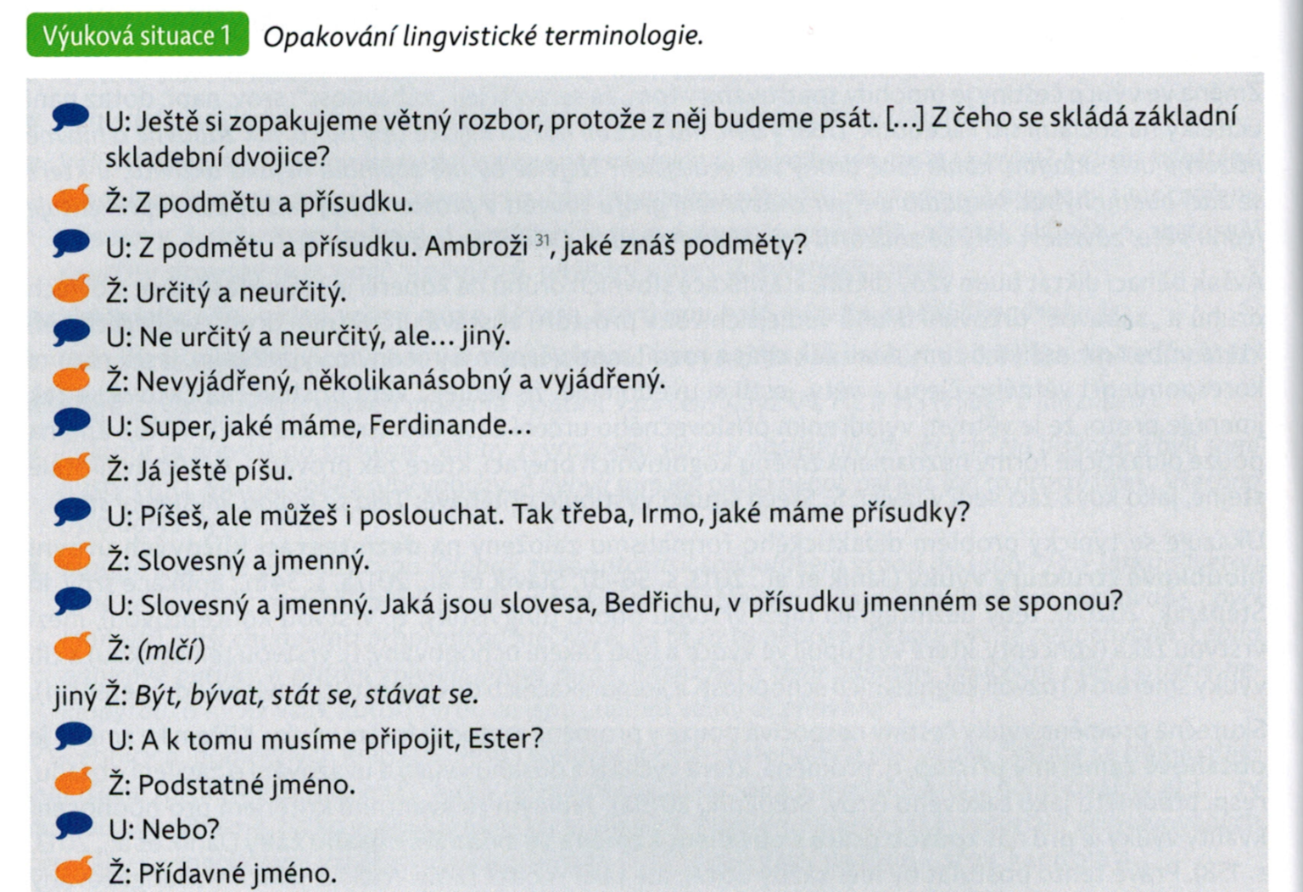

Slide 19
Změna v pojetí výuky češtiny
dosavadní koncepce „od jazyka ke komunikaci“
„od komunikace k jazyku a teprve pak zpět ke komunikaci“
„od dedukce k indukci“
„od důrazu na znalosti k důrazu na kompetenci“

